Slide 1
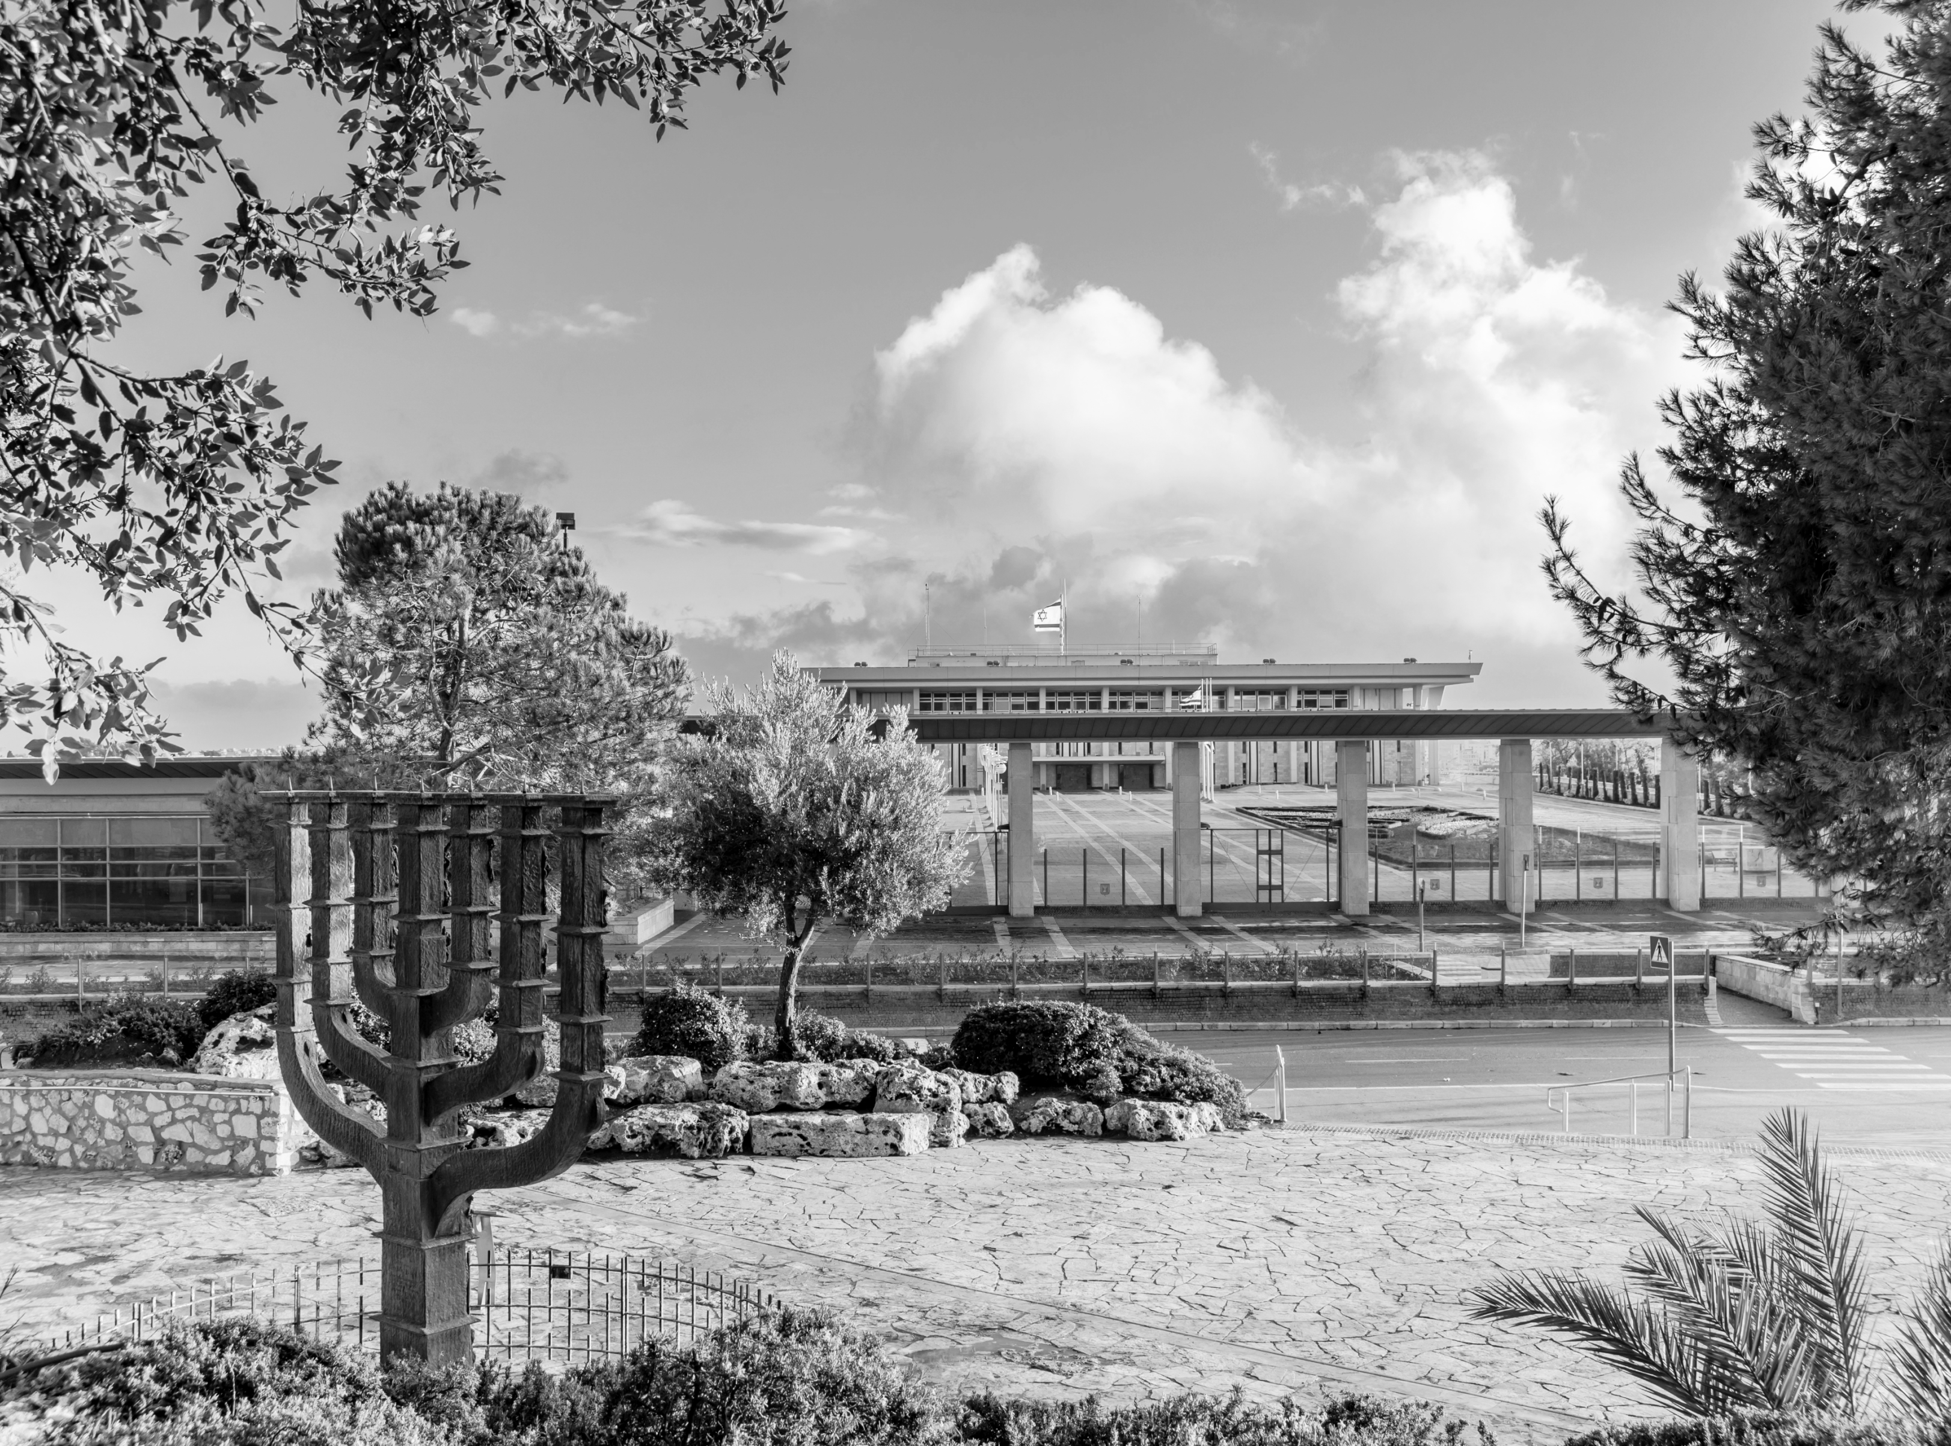




חוקי היסוד
אזרחות - ממיר בגרות

Slide 2

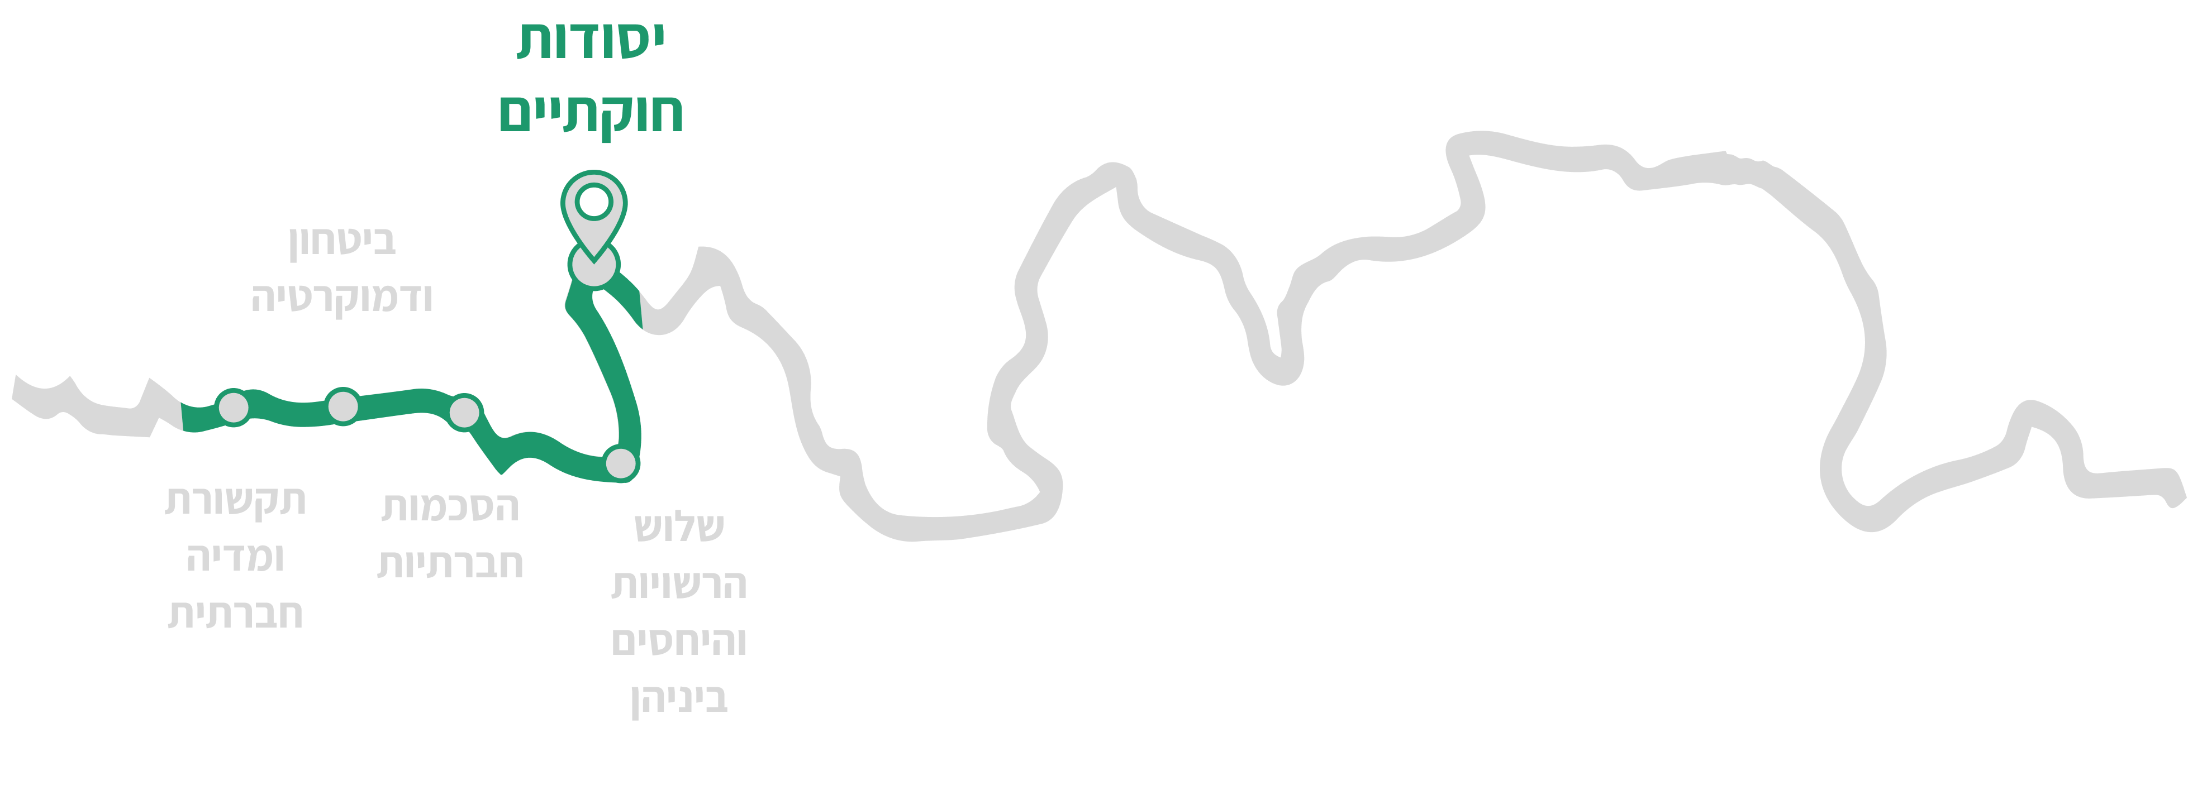
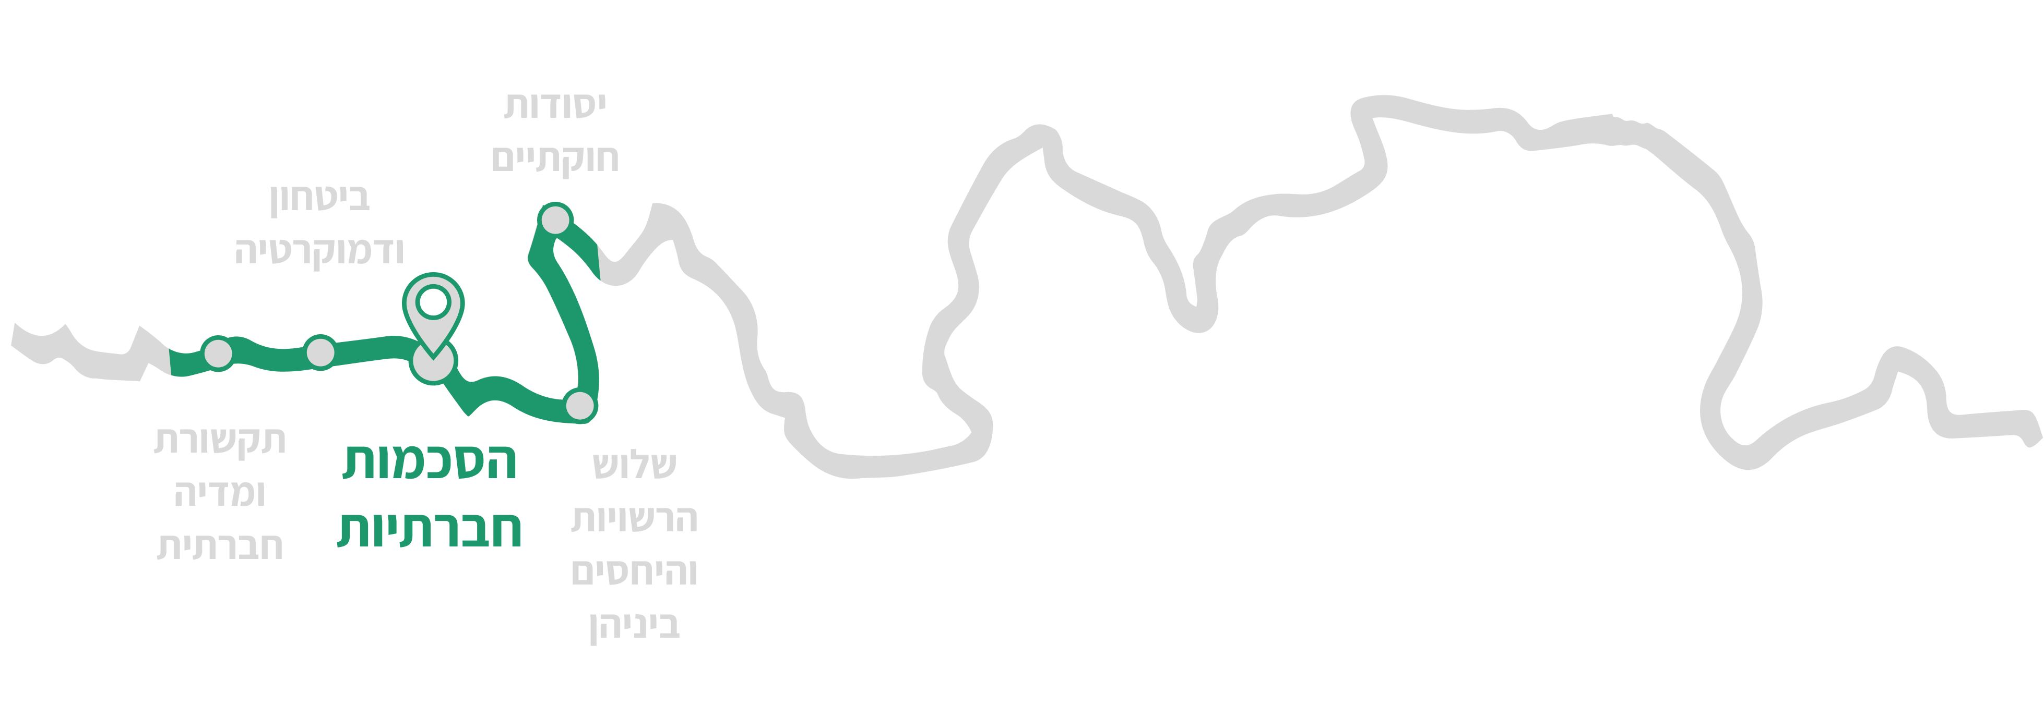
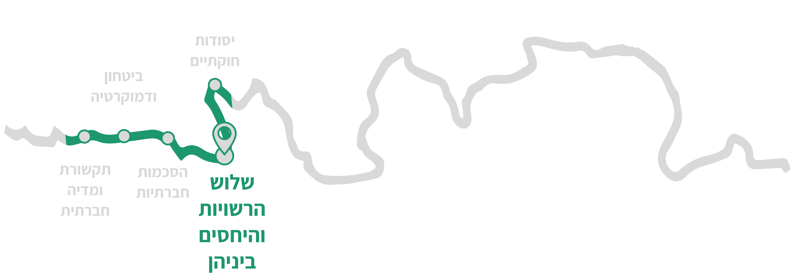
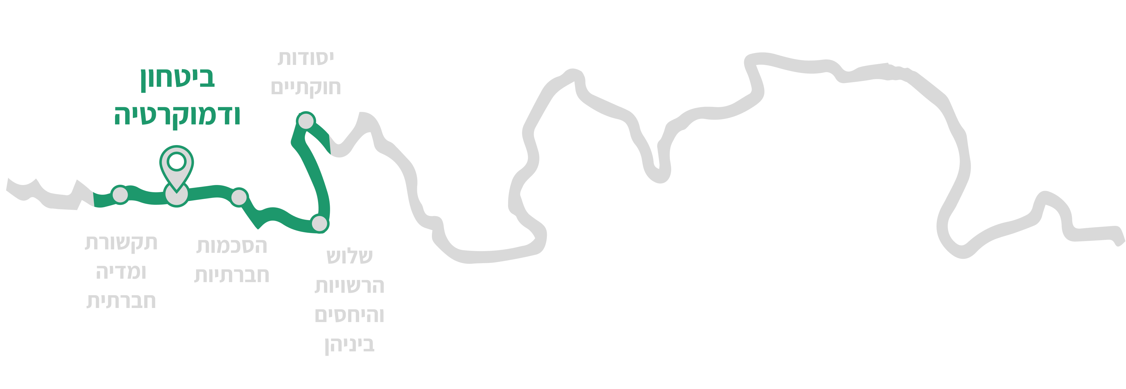
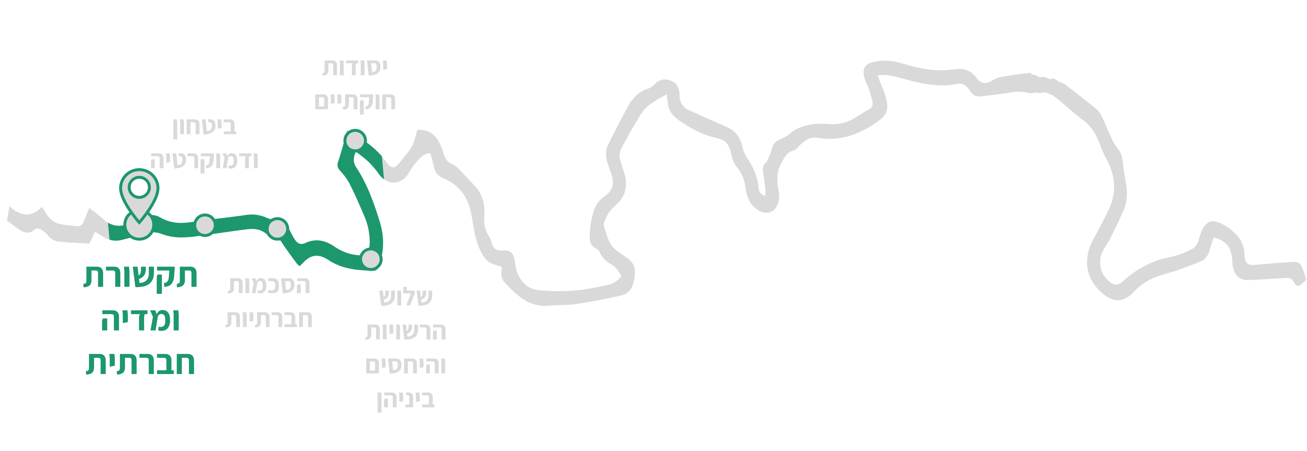


שיעור פרונטלי
מחוקקים חוק יסוד
שיעור מקוון
יסודות חוקתיים
שיעור פרונטלי
חוקי היסוד

Slide 3


מה
נלמד?
Notes:
1. ישראל כמדינה חוקתית. 2. פשרת הררי.
3. הבדלים בין חוק רגיל לחוק יסוד.
4. חוקי היסוד.
5. למידה בזוגות / בקבוצות והצגת תוצרים.

Slide 4


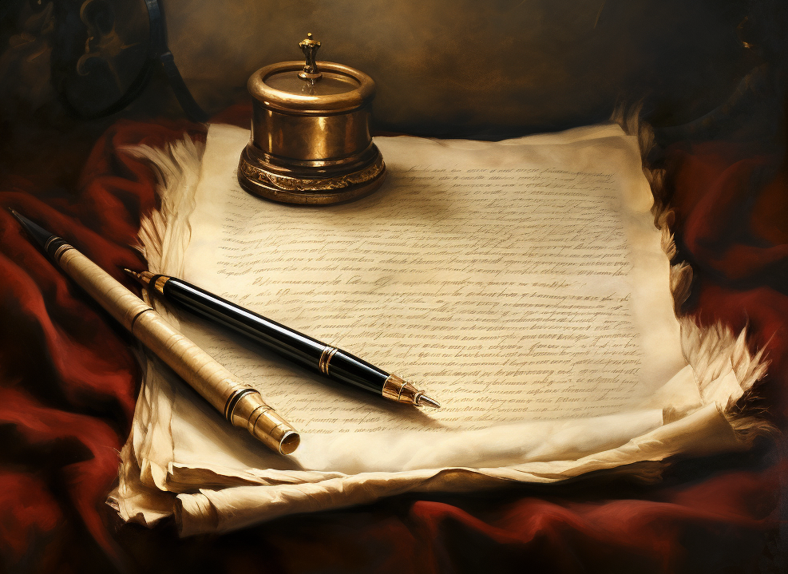


בואו ניזכר במה שלמדנו בשיעור המקוון.
מהי חוקה?

Slide 5

מהי חוקה?
מסמך ייחודי שקובע את "כללי המשחק" של המדינה, מפרט את סט ערכיה ועוסק בחשיבות ההגנה על זכויות הפרט.

Slide 6
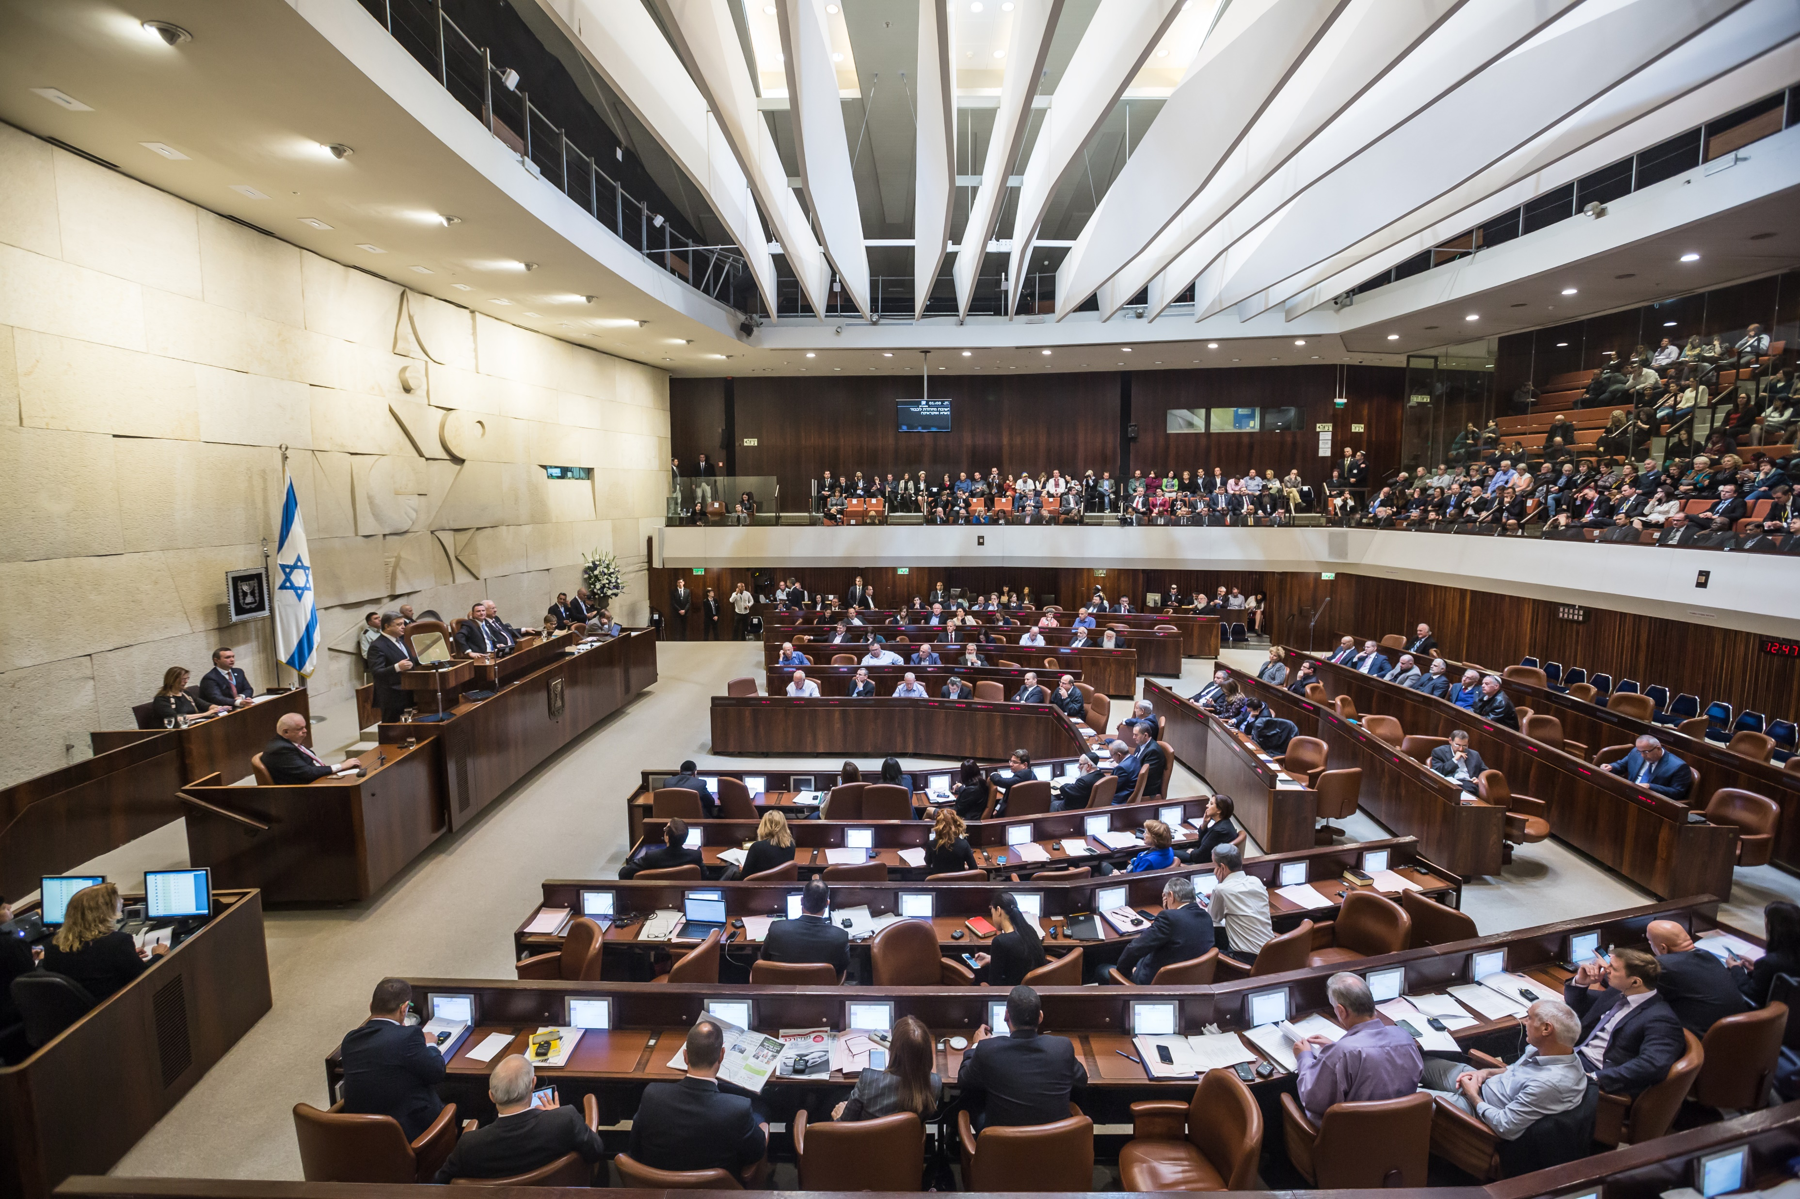
עיקר החוקה מופנה לאופן שבו תנהל המדינה את שיטת המשטר שלה, למשל: כמה חברים יהיו בפרלמנט, מהו המועד שבו יתקיימו בחירות, מהו הכוח שיש לממשלה, ומהי הדרך למנות את השופטים.

Slide 7
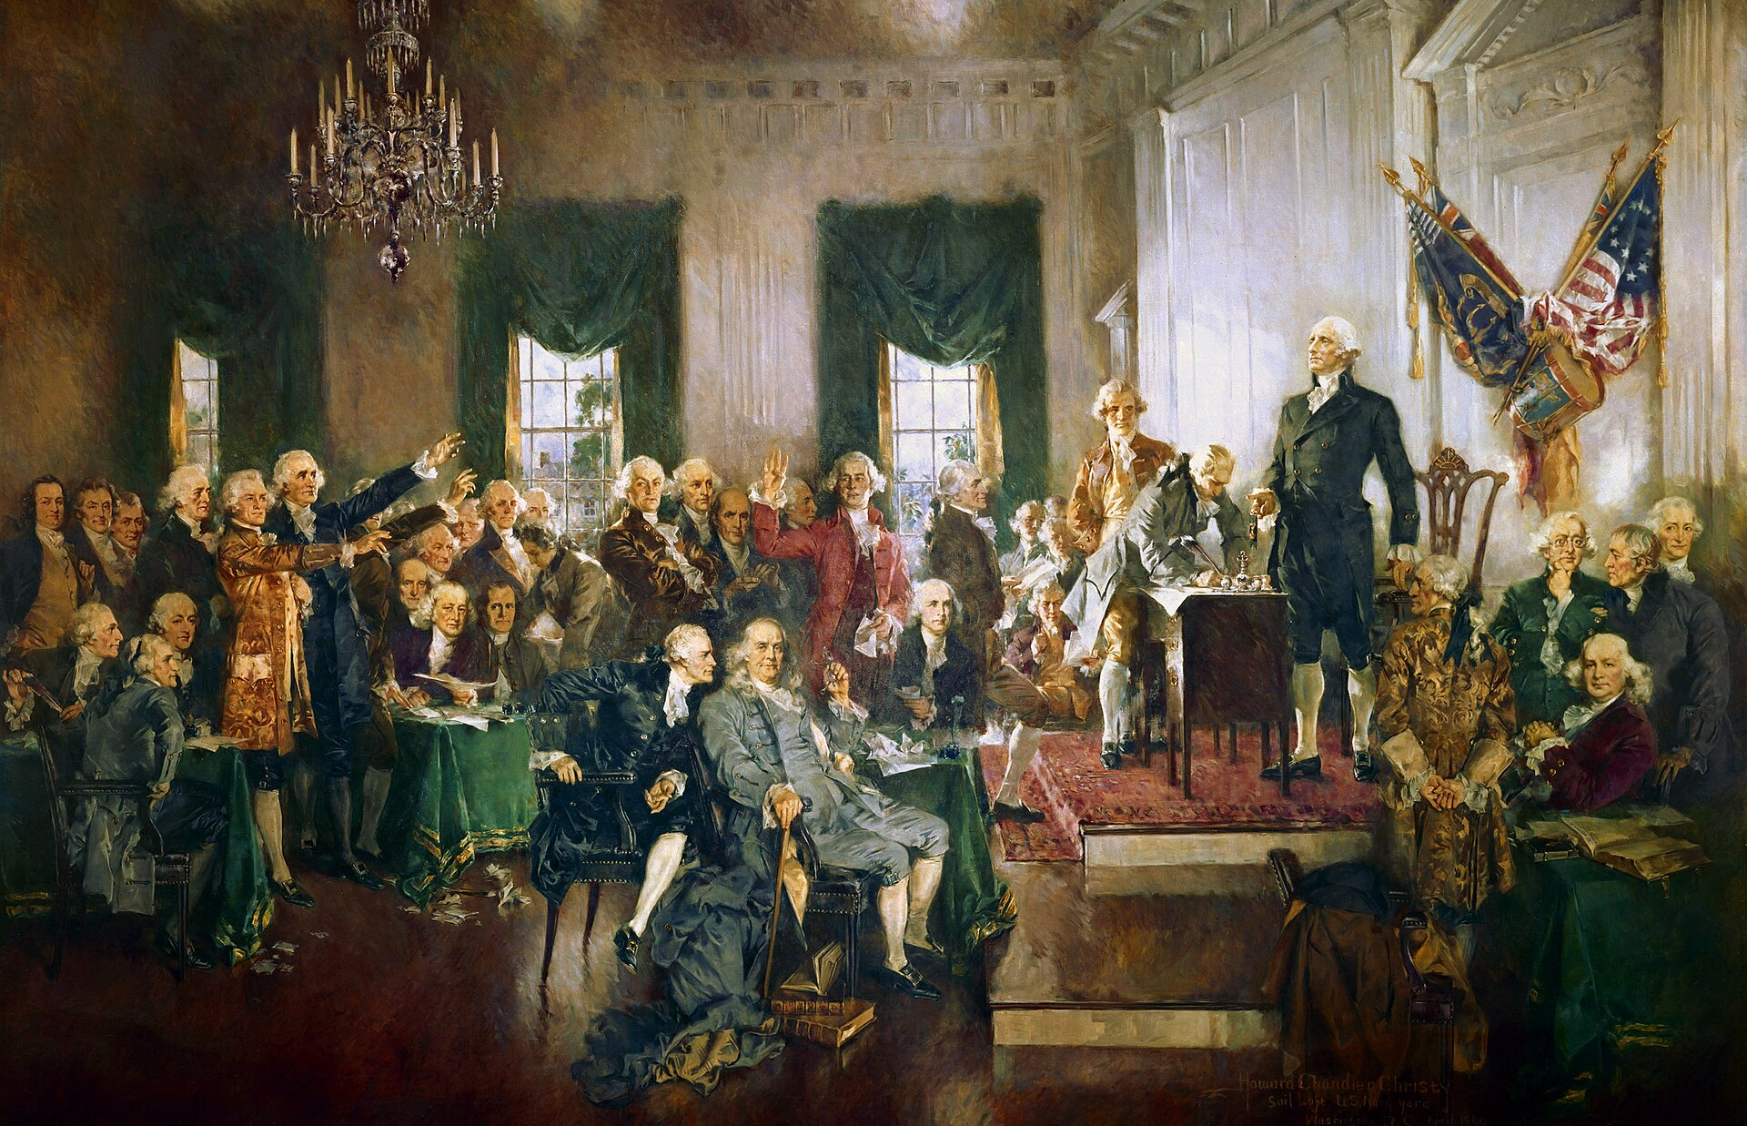
במרבית המדינות הדמוקרטיות נכתבה החוקה על ידי אספה מיוחדת שהוסמכה להכין את חוקת המדינה. זוהי "האספה המכוננת".
תיקונים בחוקה דורשים הסכמה פוליטית רחבה, לפי הנוסחה הקבועה בחוקה של כל מדינה.
מעמד החתימה על חוקת ארצות הברית (ציור של האוורד צ'נדלר כריסטי)

Slide 8


חוקת ישראל?
ומה בנוגע לישראל? האם יש לנו חוקה?

Slide 9
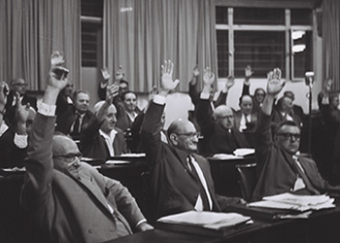
פשרת הררי, זוכרים?
על פי נוסח הפשרה, חוקי היסוד של מדינת ישראל מהווים למעשה פרקים בחוקה העתידית. כלומר בישראל אין חוקה מלאה, ועם זאת נכון לשנת 2023 יש 13 חוקי יסוד המהווים חוקה חלקית.
קרדיט: אתר הכנסת - https://main.knesset.gov.il/activity/legislation/pages/basiclawsandconstitution.aspx

Slide 10
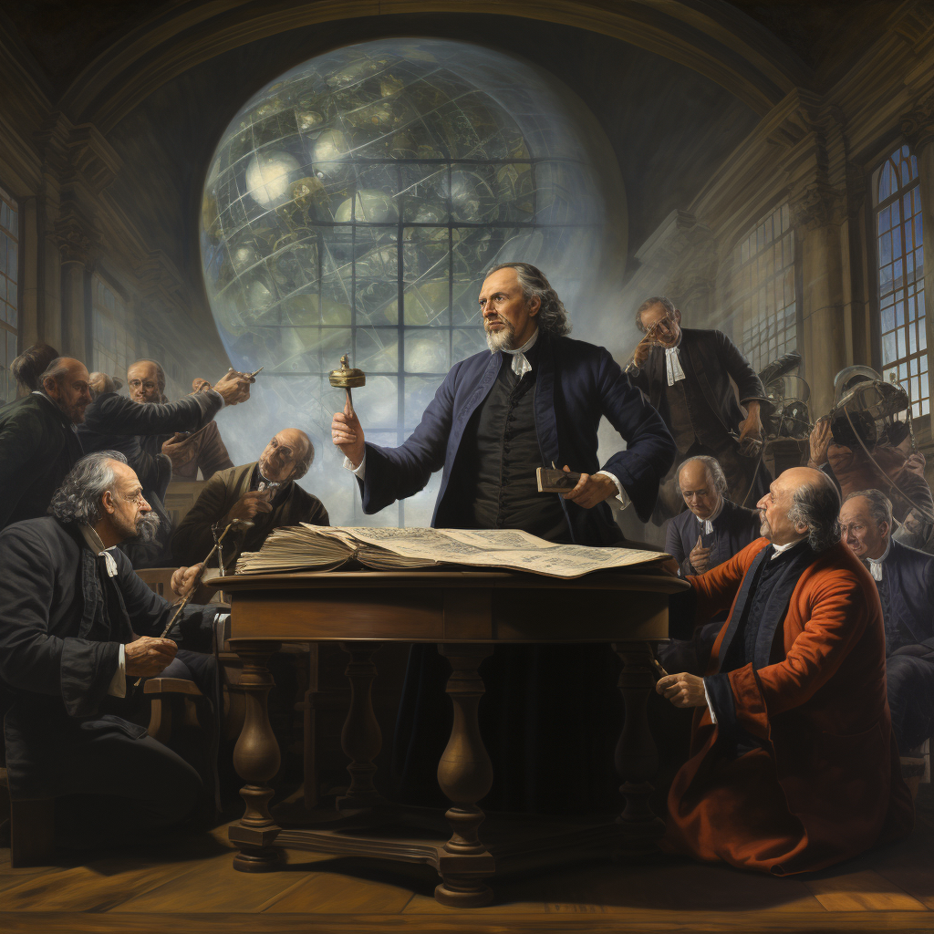
מי מחוקק את חוקי היסוד?

Slide 11

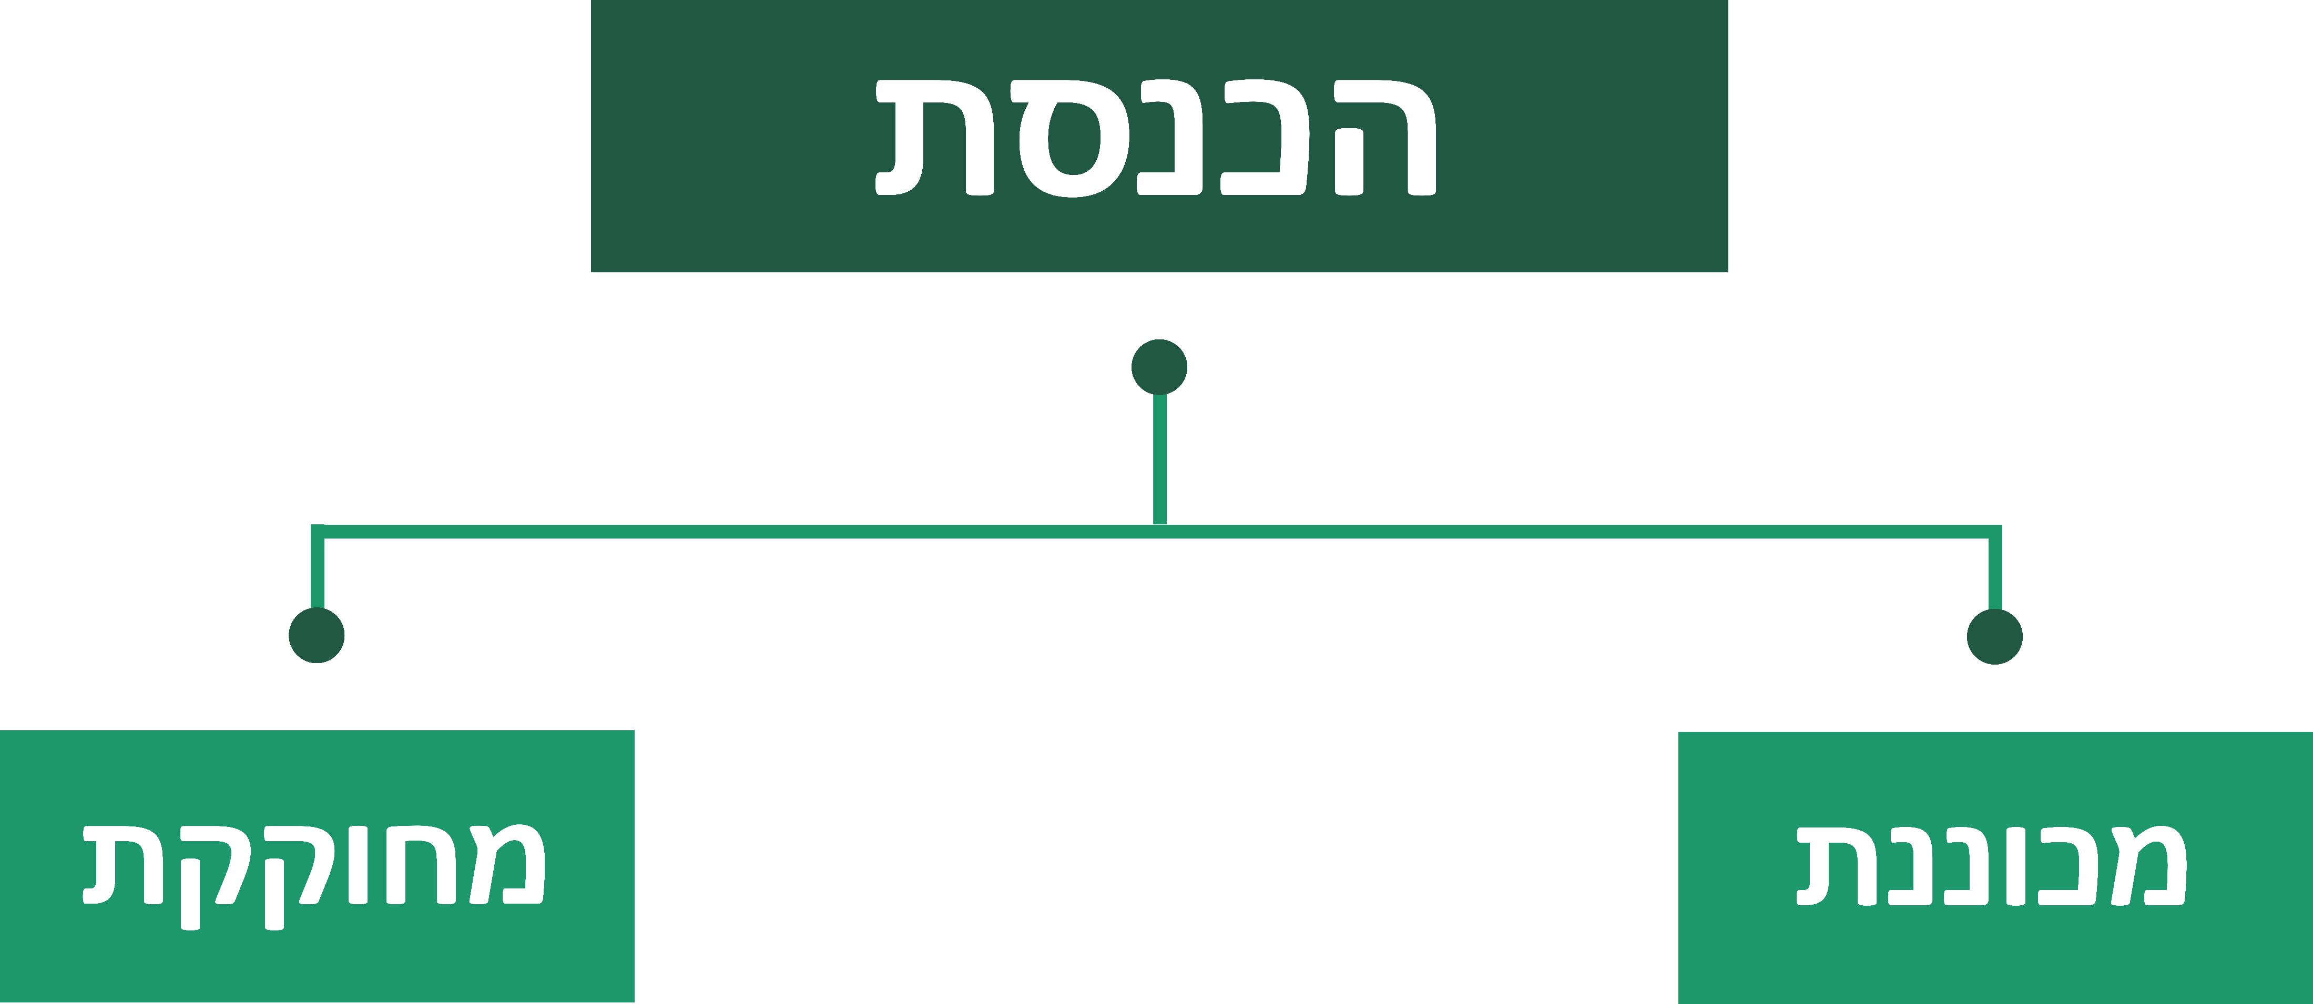
המחוקקים, כלומר חברי הכנסת.
ובמילים אחרות: הכנסת בישראל היא גם רשות מכוננת המוסמכת לחוקק חוקי יסוד שמהווים חלק מהחוקה, והיא גם אספה מחוקקת המוסמכת לחוקק חוקים רגילים.

Slide 12


פעילות
כיתתית

Slide 13


מצאו את ההבדלים: כיצד יודעים מהו חוק רגיל ומהו חוק יסוד?
משימה בזוגות:
קיימים כמה הבדלים עקרוניים בין חוק יסוד לבין חוק רגיל. הבדלים אלה באים לידי ביטוי בצורה, בתוכן ובמעמד.
בדף העבודה שצורף תכירו את ההבדלים האלה ותתרגלו אותם. הורידו את הדף עבודה מאתר הקורס.
בהצלחה!

Slide 14




מה בין חוק יסוד ובין חוק רגיל
תוכן
מעמד
צורה

Slide 15
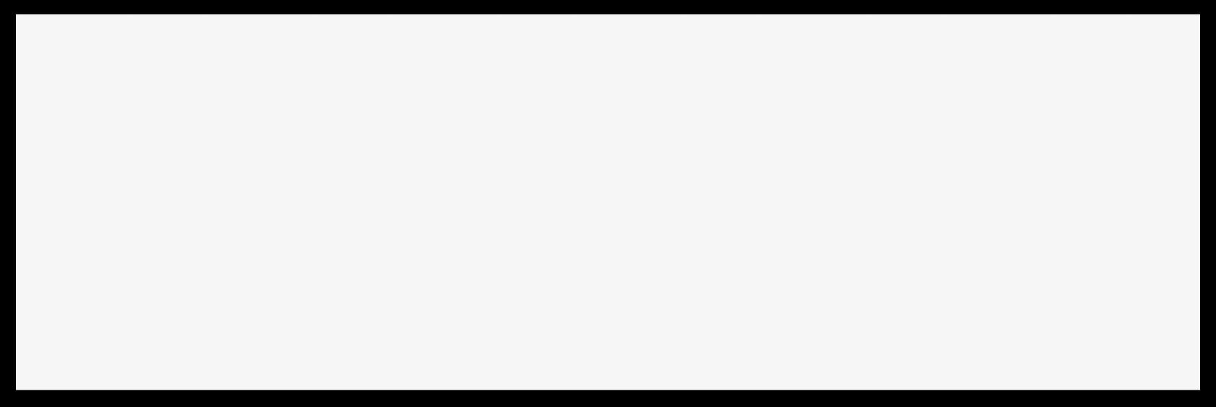
מה בין חוק יסוד ובין חוק רגיל
תוכן
מעמד
צורה

Slide 16
מה בין חוק יסוד ובין חוק רגיל: צורה
כפי שראיתם בטבלת ההשוואה, קיימים כמה הבדלים צורניים
חוק יסוד יתחיל במילים "חוק יסוד" ולאחריהן נקודתיים.
בכותרת של חוקים רגילים תצוין שנת החקיקה, ואילו בחוקי היסוד אין זה נהוג.
חוק רגיל כתוב בפירוט רב, ואילו חוק יסוד כתוב בתמציתיות.

Slide 17
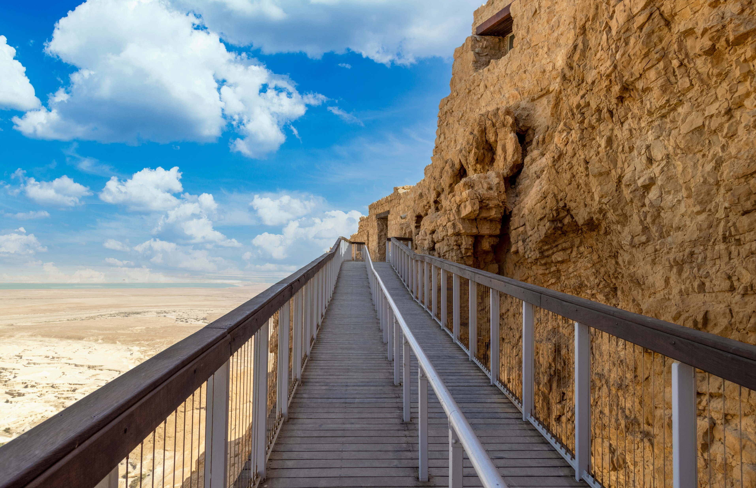
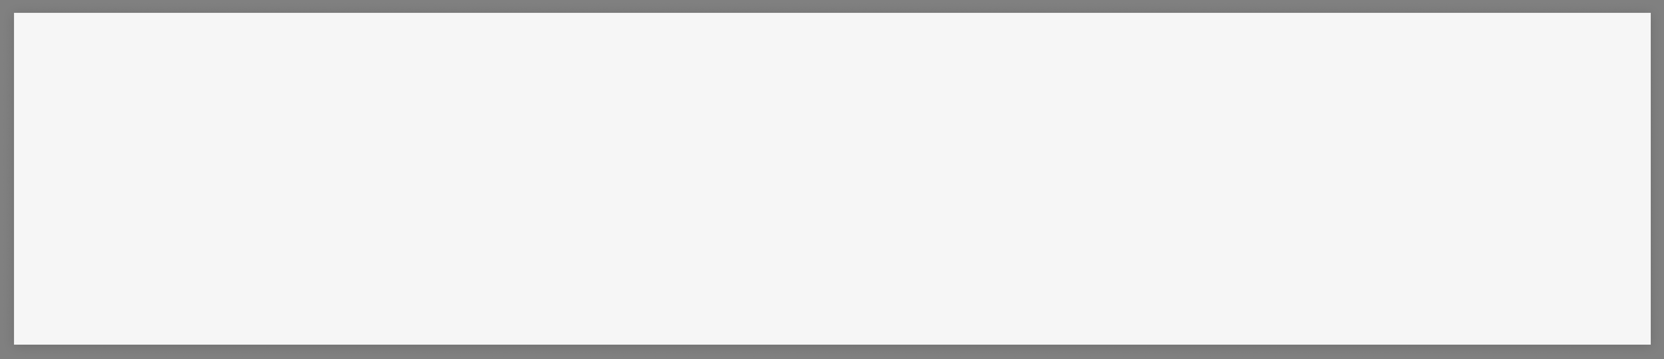
שאלה למחשבה..

Slide 18
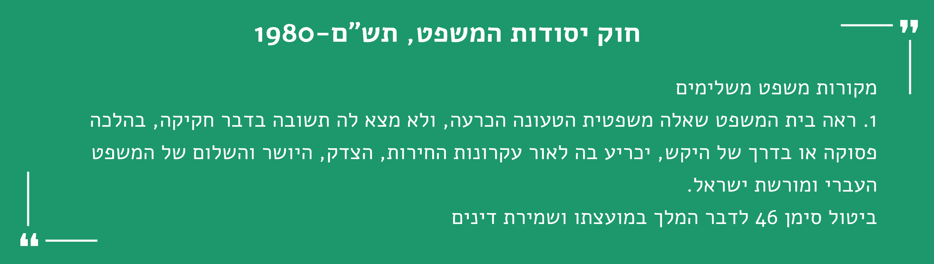
עיינו לרגע בחוק שלפניכם:
חוק יסודות המשפט, תש"ם-1980
מקורות משפט משלימים
1. ראה בית המשפט שאלה משפטית הטעונה הכרעה, ולא מצא לה תשובה בדבר חקיקה, בהלכה פסוקה או בדרך של היקש, יכריע בה לאור עקרונות החירות, הצדק, היושר והשלום של המשפט העברי ומורשת ישראל.
ביטול סימן 46 לדבר המלך במועצתו ושמירת דינים
חשבו על הגדרות הצורניות והשיבו: האם מדובר בחוק יסוד?

Slide 19
מובן שלא. המילה "יסודות" בשם החוק אינה הופכת את החוק לחוק יסוד. רק אם יהיה כתוב "חוק יסוד": – זה יהיה חוק יסוד.

Slide 20
מה בין חוק יסוד ובין חוק רגיל
תוכן
מעמד
צורה

Slide 21
מה בין חוק יסוד ובין חוק רגיל: מעמד
מהו המעמד שיש לחוקי היסוד כיום?
בישראל, אופן החקיקה של חוק יסוד זהה לחלוטין לחקיקת חוק רגיל.
במרבית מדינות העולם, לעומת זאת, הדרישה הצורנית באה לידי ביטוי גם באופן חקיקה שונה, למשל: דרישה לרוב מיוחס או להצבעה בשיטה מיוחדת.

Slide 22
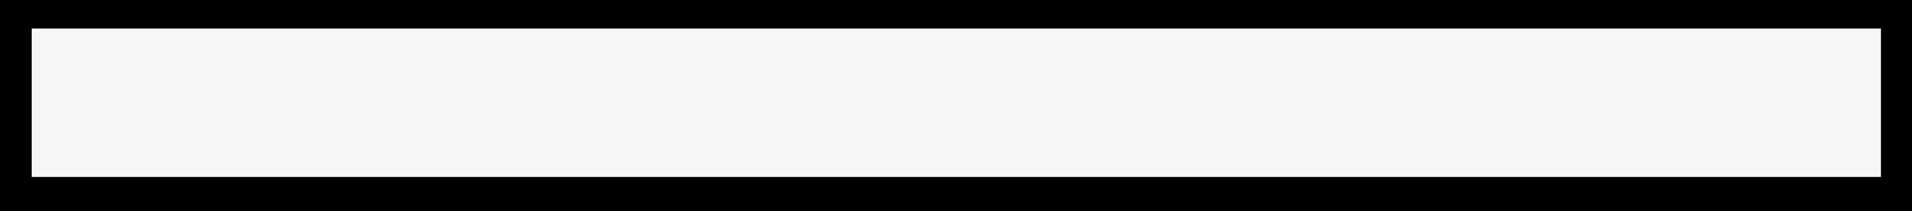
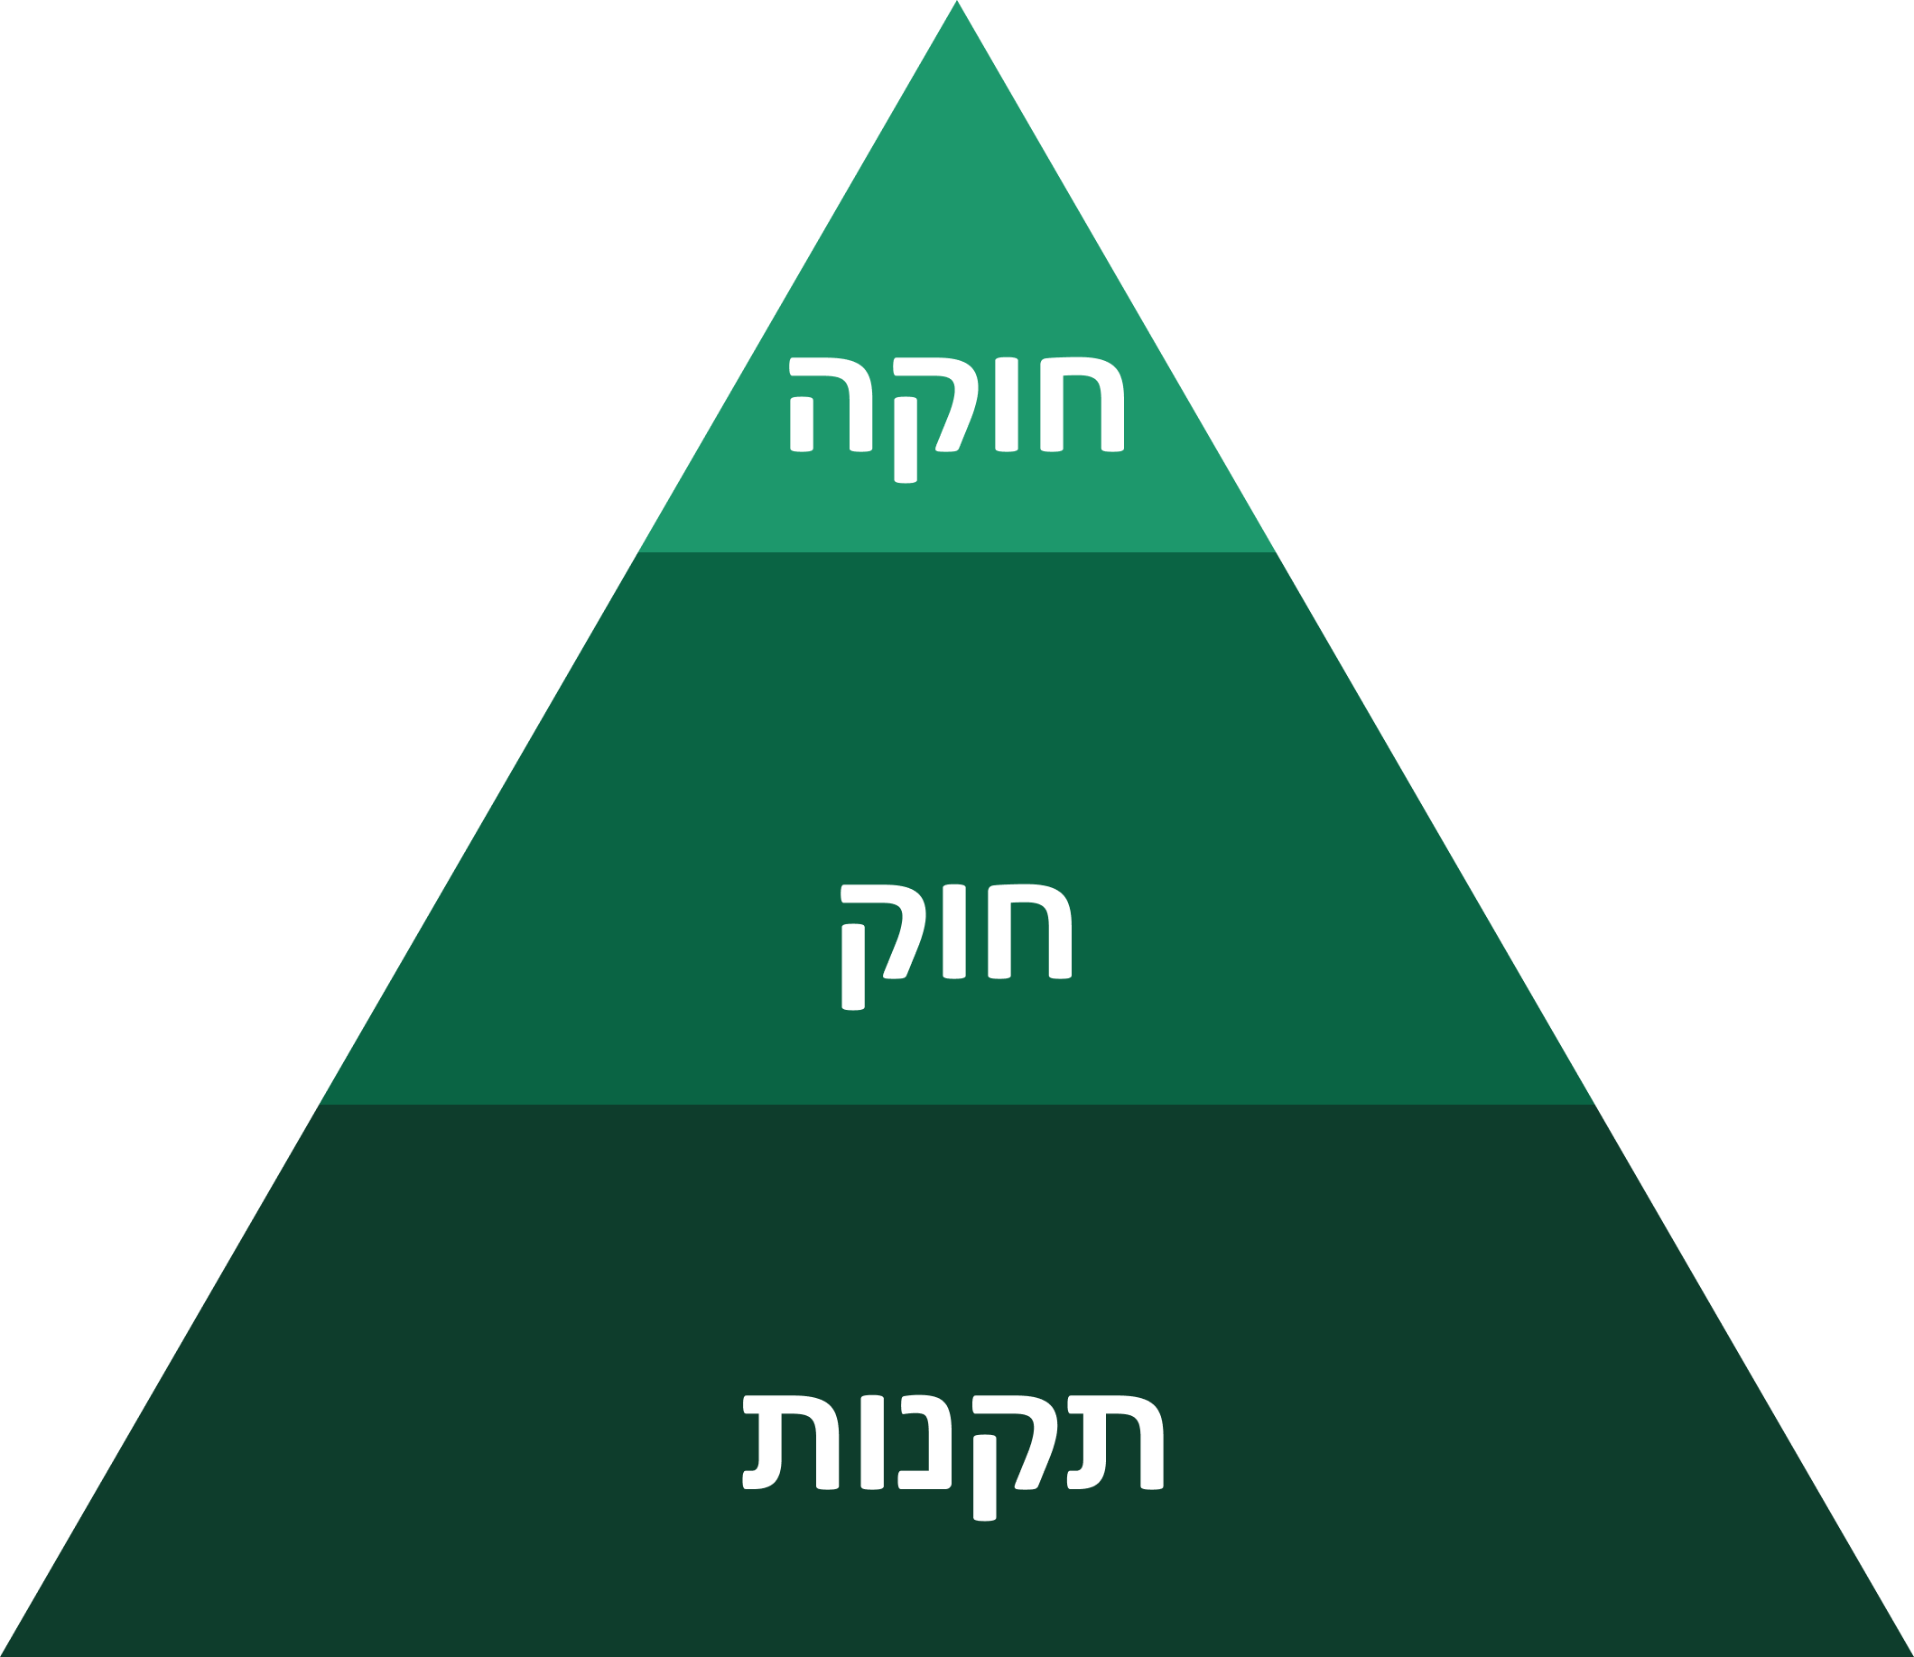
ההיררכיה החקיקתית בין חוק לחוקה
על פי התפיסה הפוליטית הרווחת, הוראת חוק רגיל אינה יכולה לסתור הוראה בחוקה. זאת משום שהמחוקק הקובע את החוקים, קיבל את סמכותו מכוח החוקה והוא מוגבל למה שכתוב בה.

Slide 23
ההיררכיה החקיקתית בין חוק לחוקה
חוק נמצא מתחת לחוקה, ועל כן אינו יכול לסתור אותה.
בהנחה שחוקי היסוד במדינת ישראל הם חלק מהחוקה, הרי שהמחוקק אינו רשאי לחוקק חוק רגיל הסותר את האמור בחוקי היסוד.

Slide 24
אבל, רגע…
אם בישראל הכנסת היא שמחוקקת גם את חוקי היסוד וגם חוקים רגילים, אז מה המשמעות של המגבלה הזאת?
התשובה היא שכל זמן שלא משתנה חוק היסוד, הכנסת אינה רשאית לחוקק חוק חדש הסותר את חוק היסוד הקיים.
Notes:
זוכרים את שני הכובעים של הכנסת? הכנסת בתפקידה כרשות מחוקקת אינה יכולה לסתור את מה שקבעה בתפקידה כרשות מכוננת.

Slide 25
שאלה למחשבה..
אז האם הכנסת יכולה תמיד לשנות את חוקי היסוד? מה דעתכם?

Slide 26
עקרונית כן, אבל…
חלק מחוקי היסוד משוריינים, כלומר אפשר לשנות אותם או חלקים מהם רק ברוב מיוחד.

Slide 27
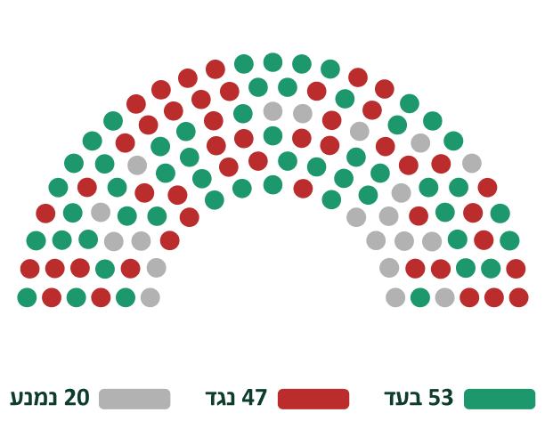
ככלל, שינוי של חוק, ואפילו של חוק יסוד, אינו דורש רוב מיוחד. גם אם שני חברי כנסת מצביעים בעד התיקון ואחד מצביע נגד – התיקון עובר. זהו "רוב פשוט".
"רוב פשוט"

Slide 28
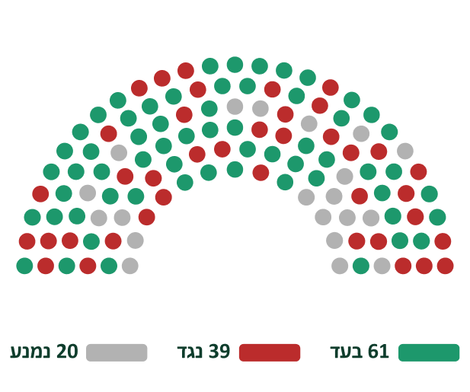
אבל בחלק מחוקי היסוד יש סעיפים הקובעים כי שינוי של החוק ייעשה רק ברוב מיוחד. כך למשל 'חוק יסוד: ישראל, מדינת הלאום של העם היהודי' קובע כי שינוי החוק ייעשה רק בתמיכת רוב חברי הכנסת.
בהתאם לכך, יידרשו לפחות 61 תומכים על מנת לשנות סעיף מסעיפי חוק זה.
"רוב מיוחד"

Slide 29

הוראה הדורשת רוב מיוחד לשינוי החוק נקראת "שריון". היא משריינת את החוק מפני שינוי בכללים הרגילים.

Slide 30
פעילות
כיתתית

Slide 31

פתחו את חוקי היסוד ומִצאו חוק יסוד נוסף שיש בו סעיף שִריון.

Slide 32
פסקת ההגבלה
הוראה מיוחדת הקיימת בחלק מחוקי היסוד נקראת "פסקת הגבלה". הוראה זו קובעת כי במקרים מסוימים אפשר לחוקק חוק, למרות האמור בחוק היסוד.
מסובך? נמחיש זאת באמצעות דוגמה.

Slide 33
סעיף 3 ל'חוק יסוד: כבוד האדם וחירותו' קובע כי "אין פוגעים בקניינו של אדם".
משמעותו של סעיף זה היא שאי אפשר לפגוע בזכויות הקנייניות, כלומר ברכושו של אדם פרטי.

Slide 34
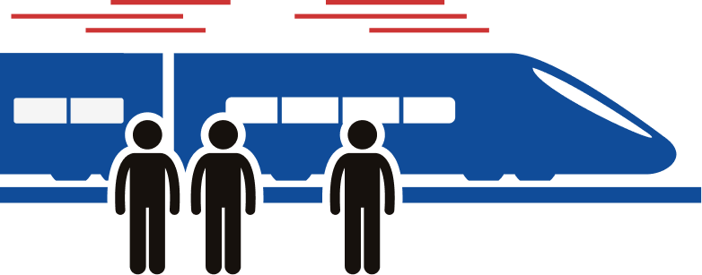
כעת הַניחו כי הכנסת חוקקה את "חוק המטרו", העוסק בבניית רכבת תחתית במרכז הארץ. הניחו כי החוק קובע שניתן להפקיע קרקעות מבעל מקרקעין שבתחומו אמורה לעבור הרכבת.

Slide 35
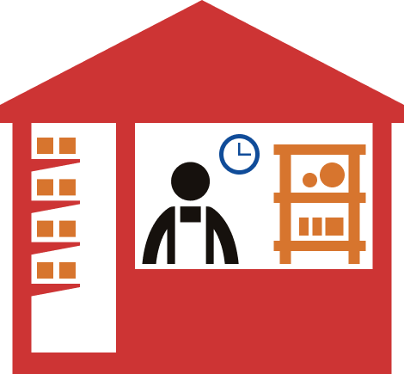
בבעלותה של שמרית חנות פיצרייה הנמצאת בתוואי הרכבת העתידית. את החנות המצליחה והוותיקה היא ירשה מהוריה.

Slide 36
יום אחד קיבלה שמרית הודעה שלפיה עליה לפנות את החנות עד לתחילת השנה הבאה, שכן שטח החנות דרוש לצורך הקמת תחנה לרכבת העתידית. בגין ההפקעה תקבל שמרית פיצוי כקבוע בחוק.

Slide 37

דיון כיתתי

Slide 38

האם שמרית יכולה להתנגד להפקעה מכוח הוראת חוק היסוד?

Slide 39
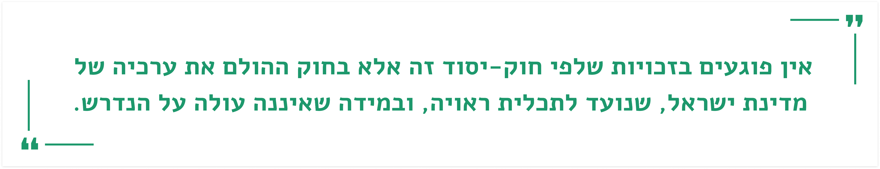
שמרית יכולה לטעון כי על פי חוק היסוד, זכות הקניין שלה מוגנת, ואילו חוק המטרו, שהוא חוק רגיל, אינו יכול לפגוע בזכויותיה המוגנות בחוקה.
אבל…
כדי לאפשר למחוקק גמישות מסוימת, נקבע ב'חוק יסוד: כבוד האדם וחירותו' סעיף 8 שכותרתו "פסקת ההגבלה".

Slide 40
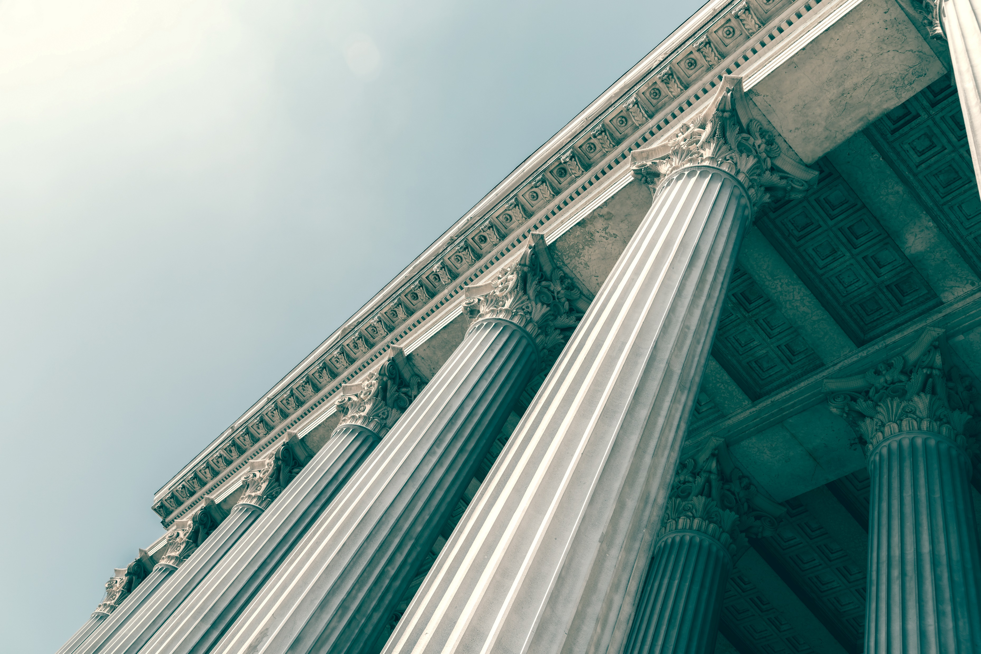

הסעיף מאפשר למחוקק לחוקק חוק רגיל שיש בו פגיעה בזכויות המעוגנות בחוק היסוד, אך זאת בתנאים שלהלן:
הפגיעה תיעשה מכוח חוק.
החוק הולם את ערכיה של מדינת ישראל כיהודית ודמוקרטית.
החוק נועד לתכלית ראויה.
הפגיעה מידתית, כלומר אינה מעבר לנדרש לצורך הגשמת התכלית, היא מתאימה למטרה
המבוקשת, ולא ניתן להגשים את התכלית באמצעות פגיעה קלה יותר בזכויות האדם.

Slide 41

כלומר הכנסת רשאית לחוקק את חוק המטרו ומכוחו לפגוע בזכויותיה של שמרית, אך הפגיעה צריכה להיות מידתית והוגנת. אם כן, שמרית תוכל לנסות ולבטל את החוק, אם תוכיח שהפגיעה אינה עומדת בתנאי פסקת ההגבלה.

Slide 42
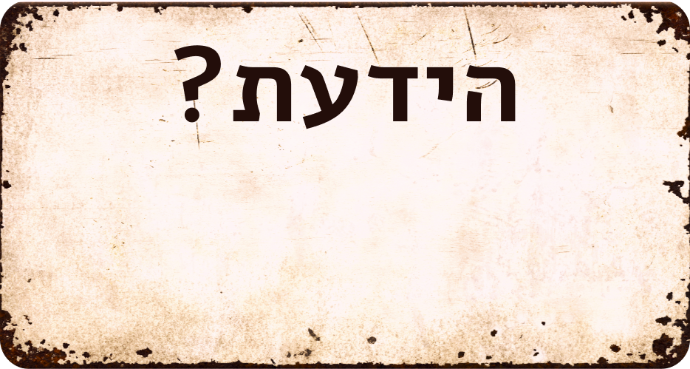

לא אחת נדרש בג"ץ לעסוק בהחלטות מנהליות ובחוקים שלטענת העותרים כוללים פגיעות בזכויות אדם באופן לא מידתי. בנושא זה נעסוק בשיעור נוסף בהמשך השער הנוכחי, לאחר שנבין לעומק את תפקיד בתי המשפט.

Slide 43

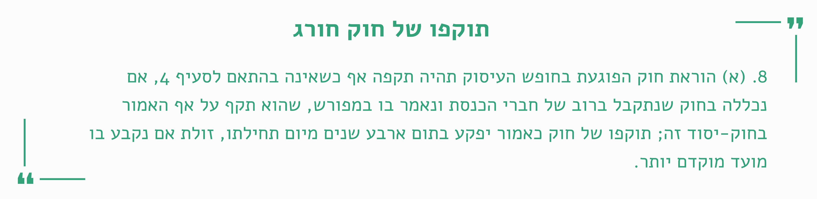
פסקת התגברות
דרך נוספת להתמודדות עם המתח שעלול להיות בין חוקי יסוד לחוקים רגילים, היא באמצעות הוספת "פסקת התגברות" שמופיעה ב'חוק יסוד: חופש העיסוק'.

Slide 44
פסקת התגברות
פסקת ההתגברות מאפשרת לחוקק חוק רגיל שסותר את חוק היסוד, וזאת בשלושה תנאים:
1. החוק נחקק ברוב של חברי הכנסת, כלומר לפחות 61.
2. נקבע בחוק שהוא "על אף האמור בחוק היסוד".
3. החוק יהיה תקף לתקופה של 4 שנים.

Slide 45
אם כך ראינו שלחוקי היסוד יש מעמד מיוחד. הם נהנים מ"עליונות", כלומר עומדים מעל לחוקים הרגילים. המחוקק אינו יכול לחוקק חוק רגיל הסותר אחד מסעיפיו של חוק היסוד, אלא אם הוסמך לכך במסגרת פסקת הגבלה או בפסקת ההתגברות.

Slide 46
מה בין חוק יסוד ובין חוק רגיל
תוכן
מעמד
צורה

Slide 47
מה בין חוק יסוד ובין חוק רגיל: תוכן
ראינו שקיים הבדל גם בתוכן.
לפי מה שראיתם בדף העבודה, מהו התוכן המתאים לחוקי היסוד?

Slide 48




בואו ניזכר רגע בשיעור המקוון ביחידה זו. אמרנו שחוקה עשויה לכלול שלושה חלקים.
החלק שעוסק בחזון העם, החלק שעוסק בסדרי השלטון (כלומר בכללי המשחק), והחלק שעוסק בזכויות אדם. גם את חוקי היסוד שנחקקו עד עתה במדינת ישראל ניתן לחלק לאותן הקטגוריות:
חוקי יסוד העוסקים בחזון העם ביחס למדינה
חוקי יסוד העוסקים בזכויות אדם
חוקי יסוד העוסקים בסדרי שלטון

Slide 49
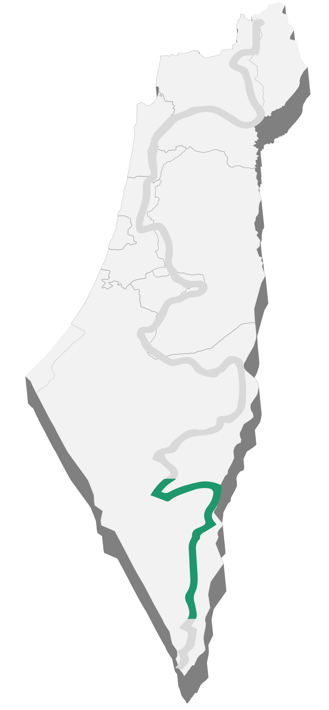

סיכום

